Slide 1
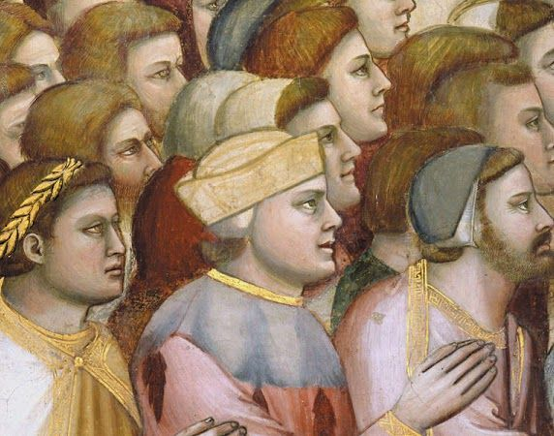
Introduzione plenaria
E. Pasqualucci
INFN Roma

Slide 2
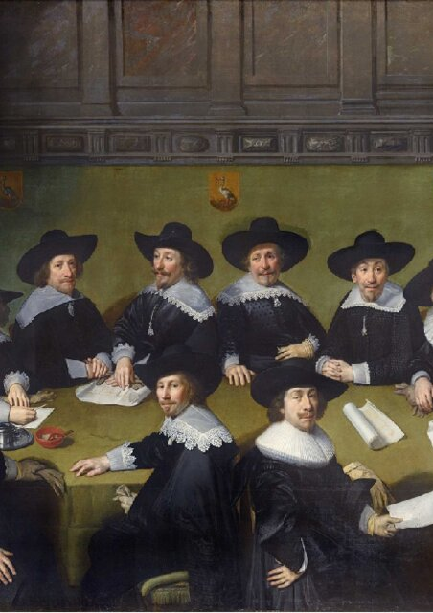
Persone
Nuove persone
2 CTER (AC)
Andrea
Gabriele
1 CTER TI
In corso
1 CTER TD
Procedura avviata
2 tecnologi (AC)
Concorso deserto!
Borse
Giorgiana (AC)
1 in corso (AC)
1 da bandire (CNAF)
Collaborazione con ITS
Ottima esperienza!
Contatti con università
Inutili ?

Slide 3
Attività DSI (da dicembre)
Alcune delle attività principali in corso e in partenza
Manutenzione e aggiornamento continuo infrastruttura
Supporto continuo all’utenza
Supporto continuo e aggiornamento applicativi, ad esempio
RDA, VQR, preventivi/consuntivi
Sistema reclutamento
Nuove borse da integrare
Nuovi applicativi normativa interna
Fatto, in test
Dematerializzazione documenti missione
Fatto, in produzione
Chiusura/apertura bilancio
Fatto
Business intelligence (vedi seguito)
Dematerializzazione documenti delle UO
Supporto a INFN.Open

Slide 4
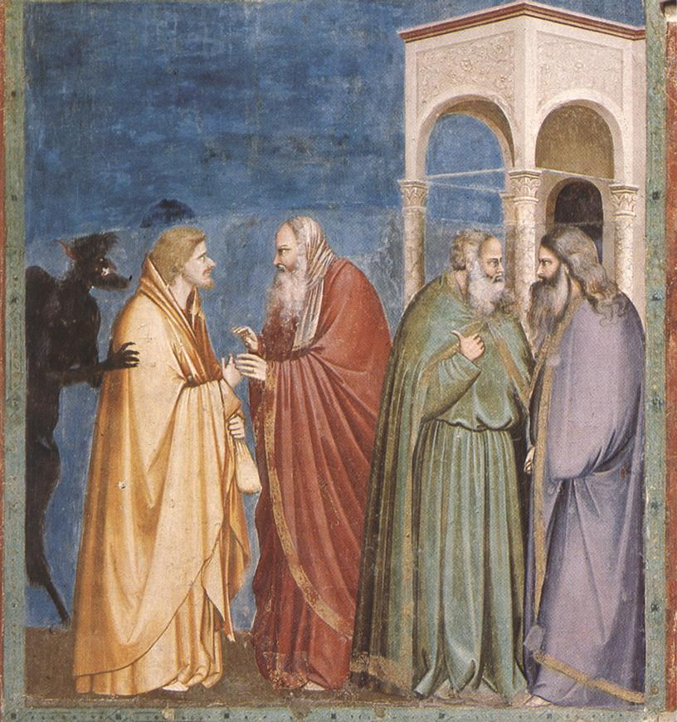
Acquisti
RDA generalizzato per sopra soglia
Già in uso in AC
Scambio di documenti
Tracciamento delle operazioni
Presentato alla riunione dei direttori
Da presentare ai RUP
Lavori in collaborazione con DAFC
Generalizzazione per acquisti poliennali
Procedure per cassa
Necessità circolare per modalità uso?
In funzione per tutti dal 1º luglio?

Slide 5
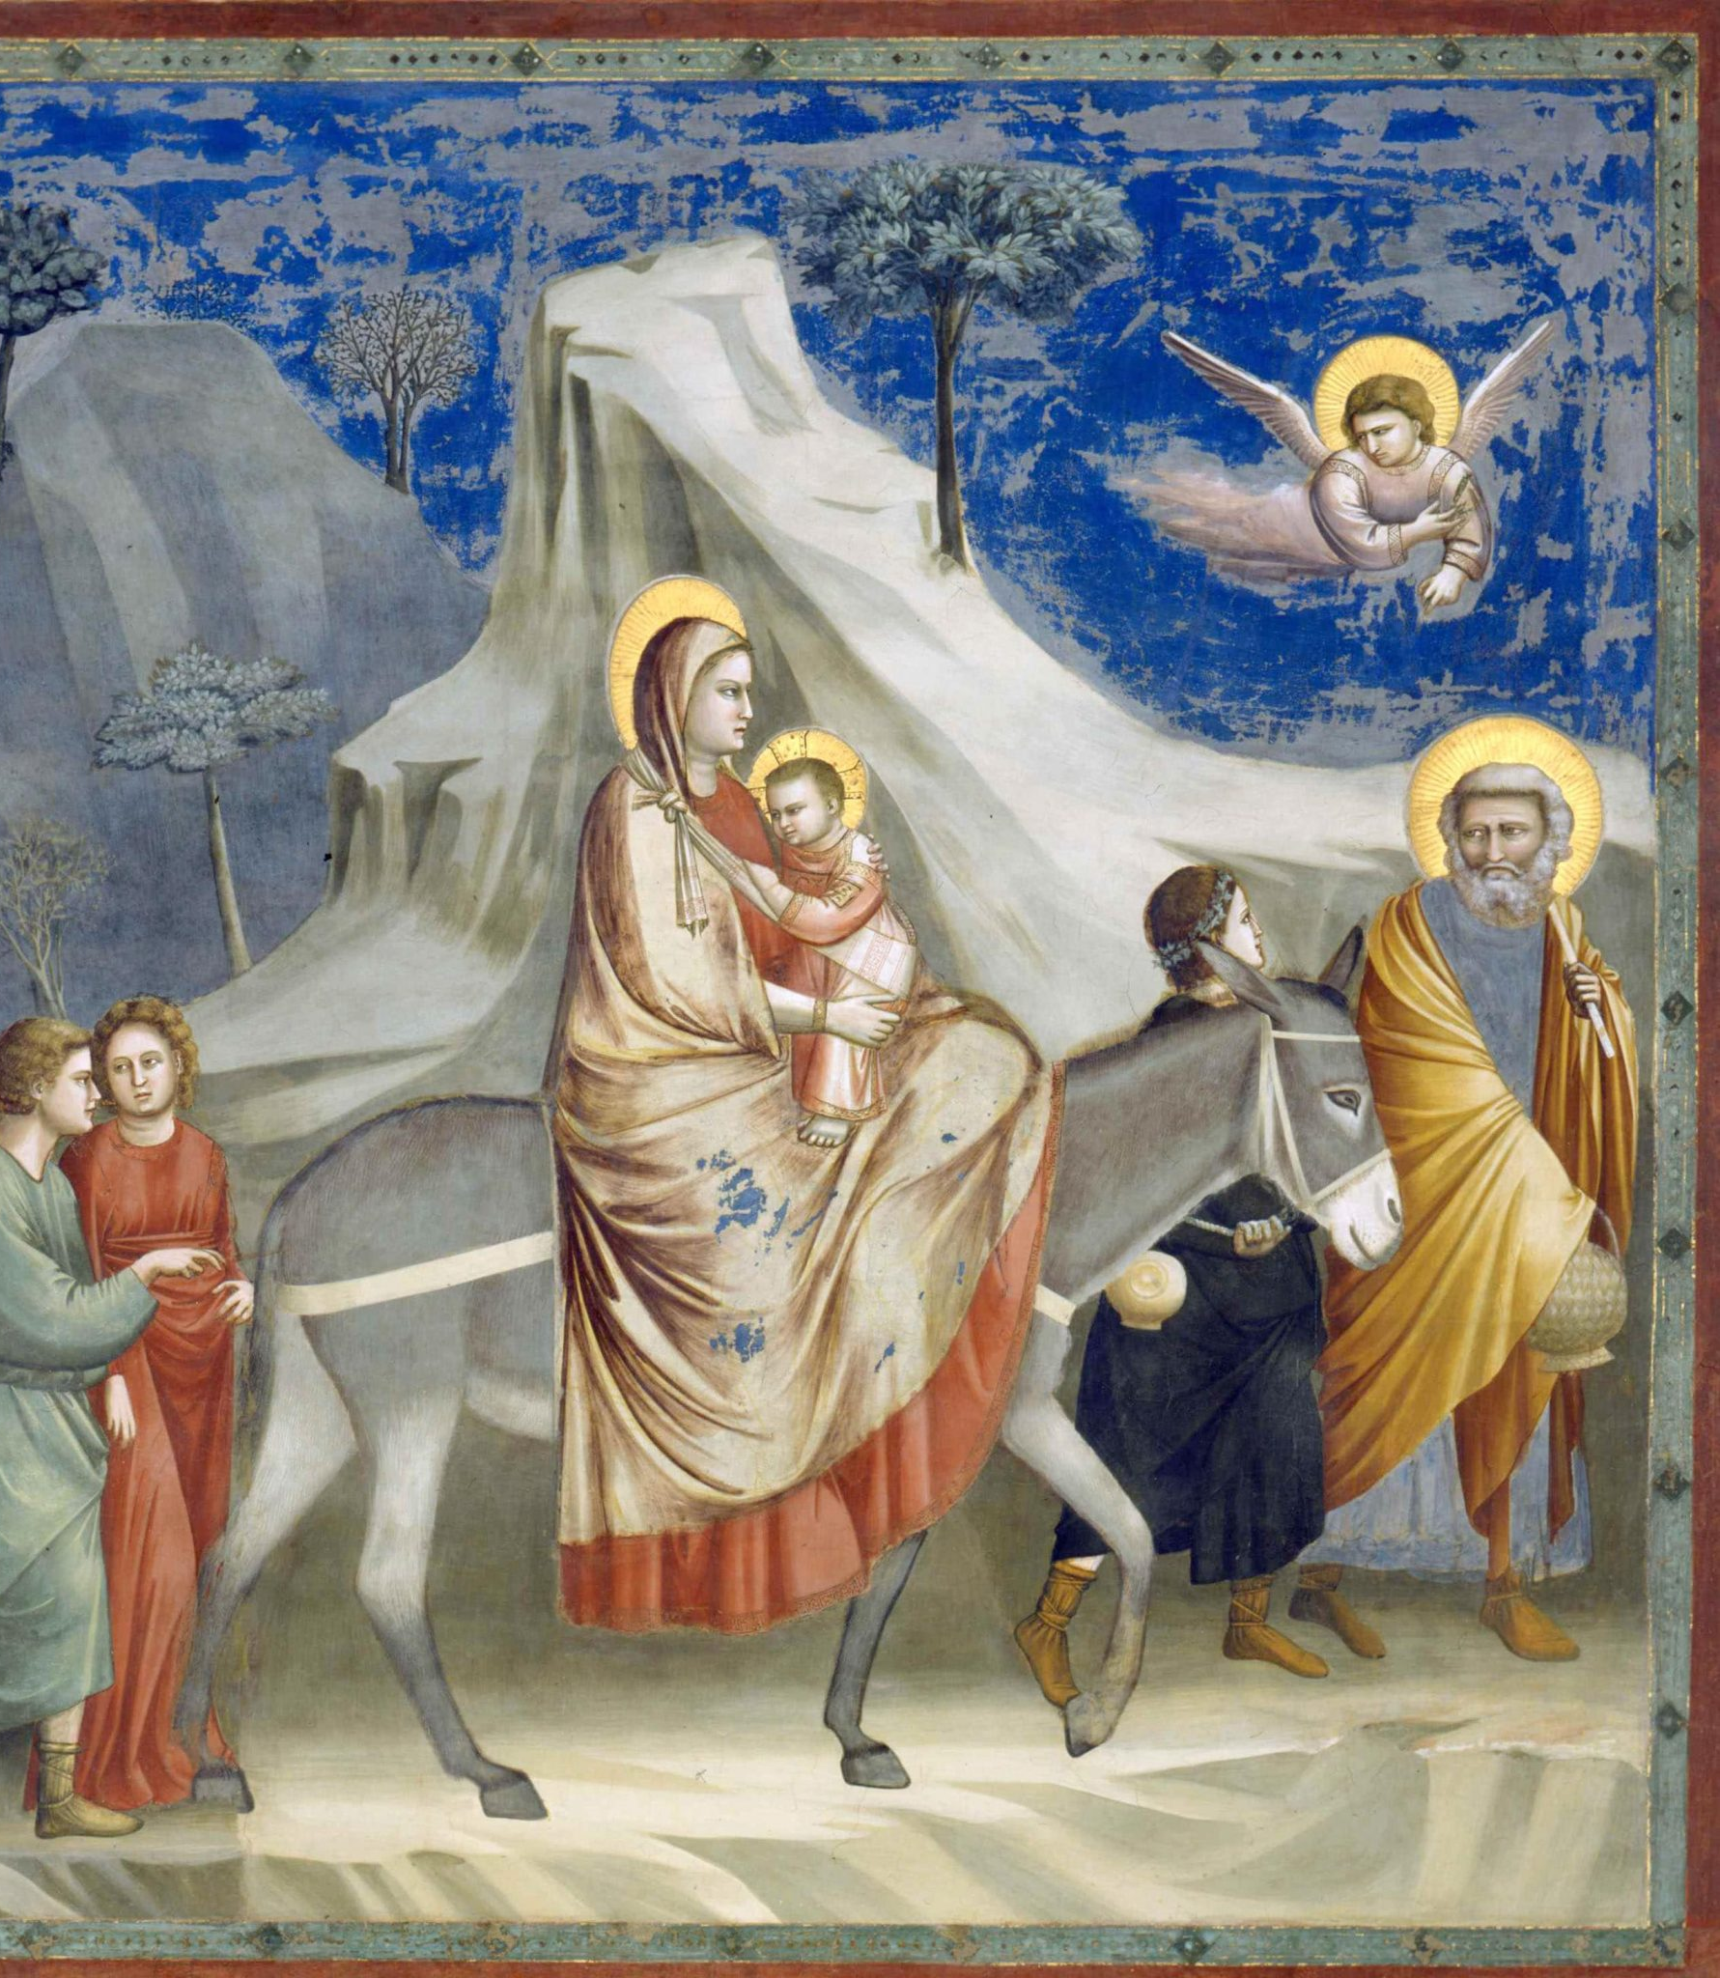
Dematerializzazione missioni
Attiva da marzo in AC
Presentazione circolare (30 maggio)
UO pilota (Pi, LNF) dal 3 giugno
Tutte le UO dal 16 giugno
Disponibili
Manuale pratico per uffici missione e pagatori
Pillola per richiedenti rimborso
Materiale per certificazione in sezione non pagante

Slide 6
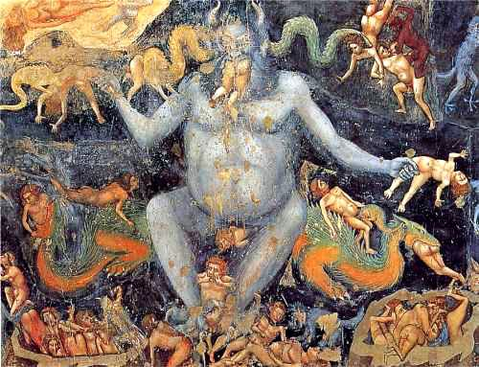
Business Intelligence
Data warehouse
Connessione a DB non relazionali
Dati da RDA disponibili
Generalizzazione RDA
Permette cruscotti su acquisti
Da preparare in parallelo ad RDA

Slide 7
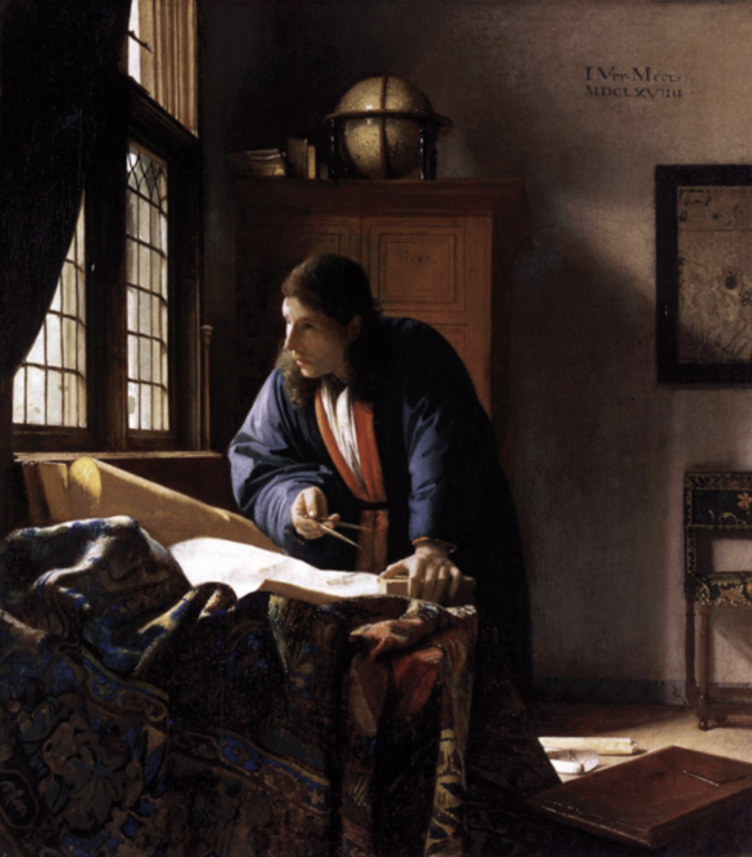
Alcune esplorazioni
Presenze
CNR
Zucchetti
Missioni (prossimo passo)
Modulo Cineca
Prodotto in casa
Performance
Cineca
Zucchetti
Progetti

Slide 8
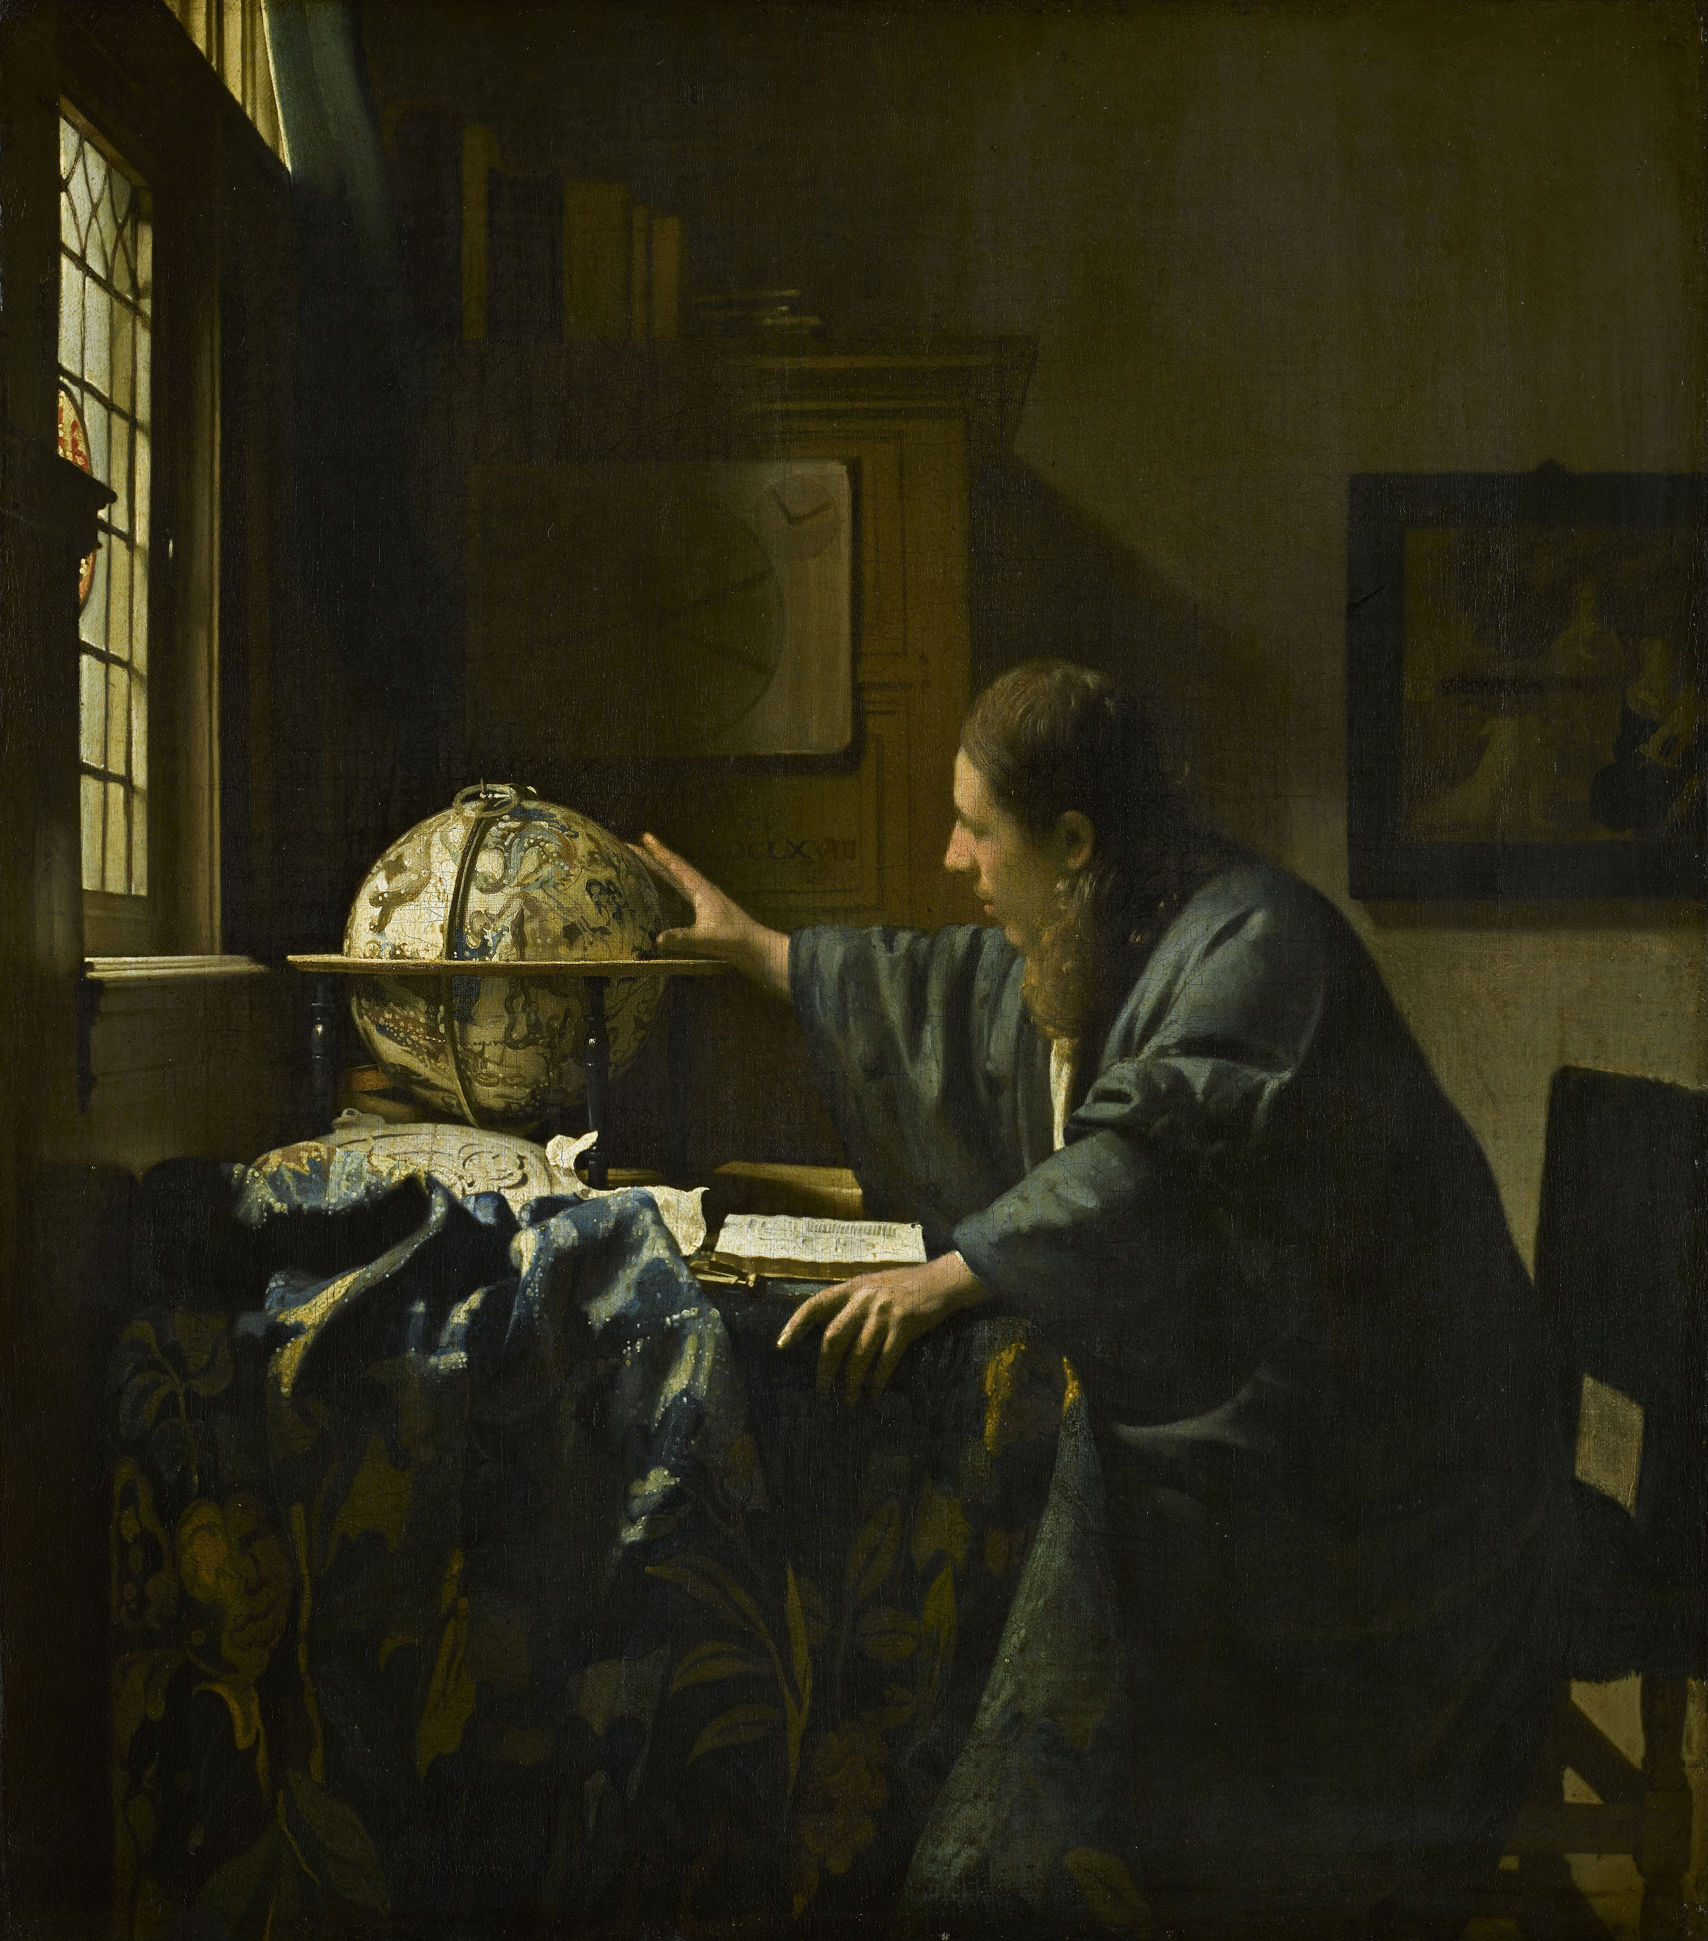
Altre esplorazioni
Ruolo per IA
(al di là delle mode)
Sviluppi classificazione prodotti
Chatbot per libro firma
In attesa macchina in HPC bubble
Uso offerto da INFN Cloud
Elencazione use case
Rimozione dati
Avvio collaborazione con CCR
Studio prodotti esterni utilizzabili
Sviluppi su software pubblico dominio
Data lake?

Slide 9
Studio di fattibilità Cineca
Studio di fattibilità quasi terminato
Partecipazione in massa della DSI
Specifiche per l’integrazione definite
API necessarie promesse
Centralità di Godiva affermata
Forte richiesta per estrazione dei dati verso DWH
Attesa per il punto di vista Cineca sulla fattibilità
Perplessità interne sulla struttura della contabilità vs struttura INFN
Discussione in plenaria
Andrà presentato (prossima settimana) il nostro punto di vista
Necessario incrementare compattezza del sistema
Sostenibilità

Slide 10
Come è ora: architettura generale
Data Warehouse
BI
Documentale
Missioni
Presenze
Reclutamento
Associazioni
IdP
GODiVA
Payroll
FdP
Gestionale ricerca
Integratori acquisti
Contabilità
Libro firma
Ciclo acquisti

Slide 11
Interoperabilità con DB pubblici
SPID CIE
Data Warehouse
BI
Documentale
Missioni
Presenze
INAD
Reclutamento
Associazioni
SEND
IdP
GODiVA
Payroll
FdP
Gestionale ricerca
ANPR
ANIS
ANIST
Integratori acquisti
BDNCP
Contabilità
Libro firma
Ciclo acquisti
pagoPA

Slide 12
Ipotesi (studio di fattibilità in corso)
Data Warehouse
BI
Documentale
Missioni
Presenze
Reclutamento
Associazioni
IdP
GODiVA
FdP
Payroll
Gestionale ricerca
Integratori acquisti (Ubuy)
Timesheet
IRIS
PJ
Libro firma
Ciclo acquisti
Contabilità

Slide 13
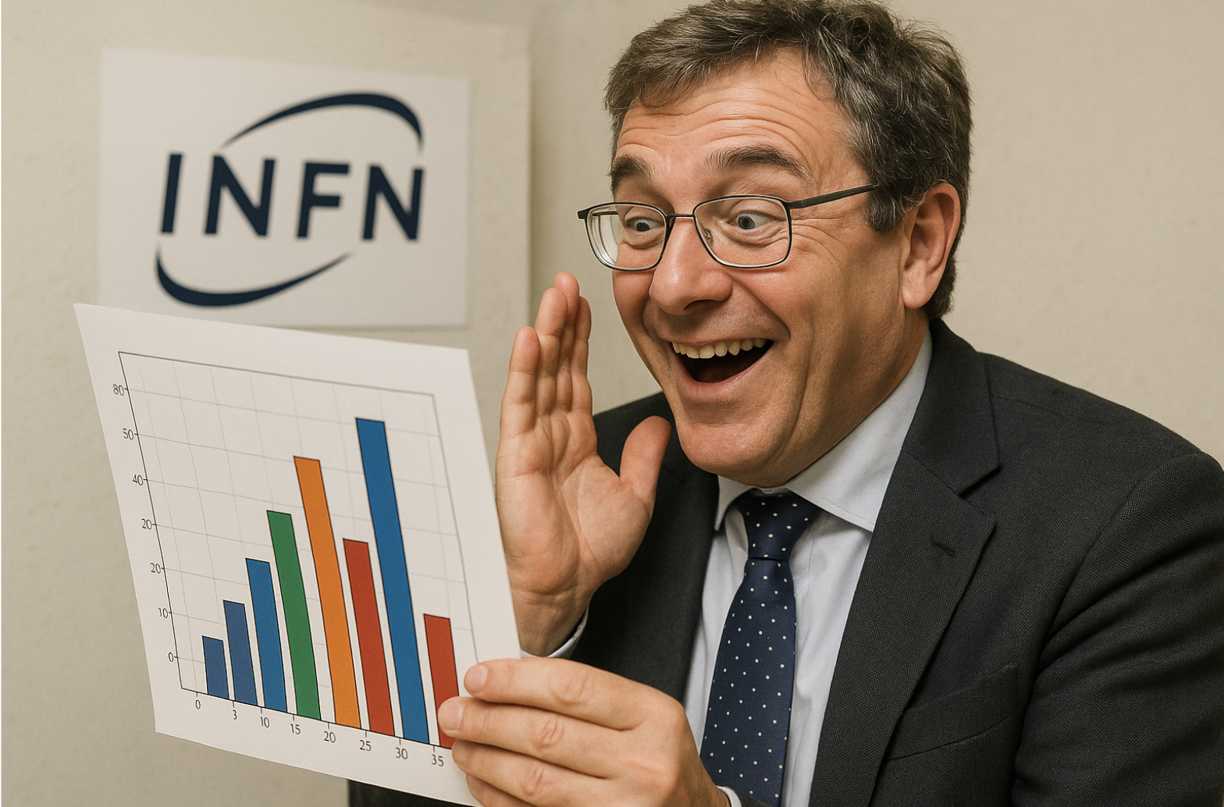
Scopi principali
Migliore operatività
Adattamento di processi amministrativi
Connessioni automatiche tra le procedure
Implica flessibilità
Conservare il cuore del sistema
Centralizzazione dei ruoli per l’autorizzazione
Operazioni sui dati
Visibilità dei dati
Disponibilità di dati affidabili in BI per
Monitoraggio
Supporto a decisioni strategiche
Centralità della Data Warehouse per la correlazione dei dati
Potenziamento delle connessioni da applicativi

Slide 14
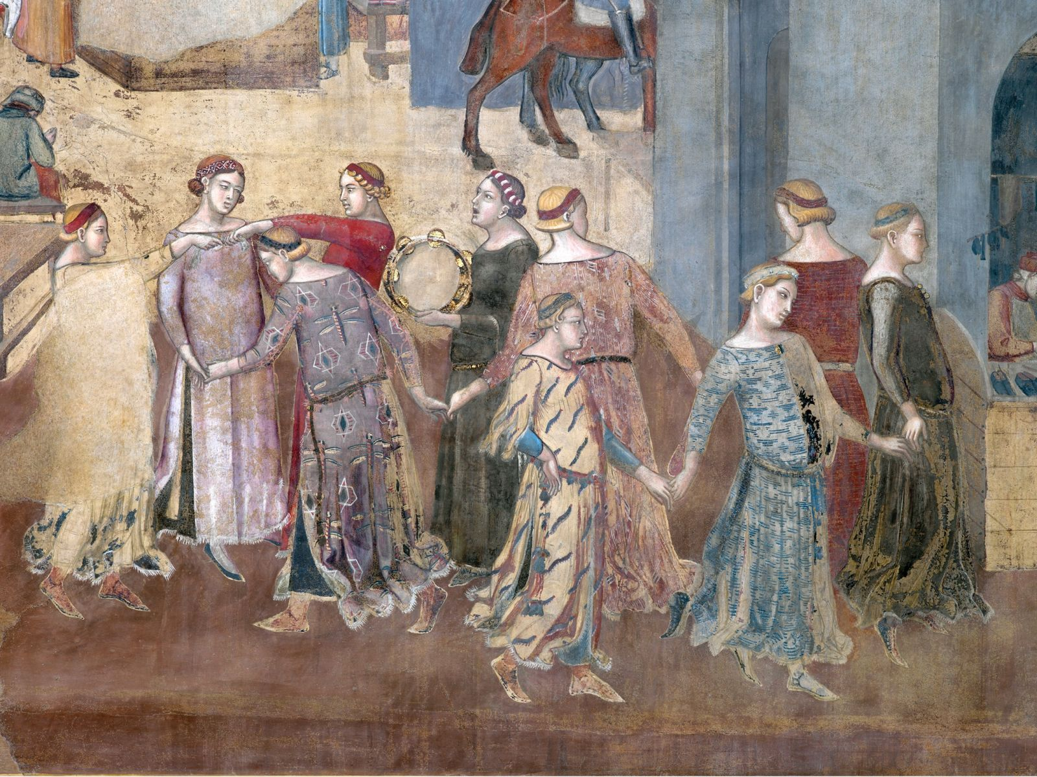
Il buon governo
Tutto molto bello ma…
Abbiamo perso persone
Sviluppo e infrastruttura
UTD necessita rinforzi
Tutto è da inquadrare nella riorganizzazione dei processi
Raggiungere l’obiettivo richiede
Rafforzamento (richiede tempo)
Organizzazione interna ma anche esterna
Sforzo di prioritizzazione delle richieste
Supporto da parte dei destinatari dei prodotti

Slide 15
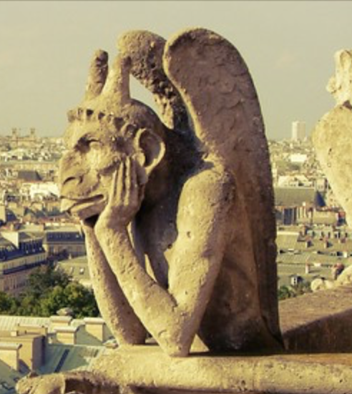
E ora?
Dobbiamo fare delle scelte
Cosa prendiamo e cosa no?
Insieme alle altre direzioni
Elaborare un piano di lavoro
Con Cineca
Lavorare sull’integrazione
Pensare al dopo
Adattare la architettura?

Slide 16
Alcune considerazioni per il futuro
Siamo ancora in sofferenza con il personale
Reclutamento tecnologi problematico
Incrementare CTER nei prossimi due anni per sviluppo?
Competenze sulle quali investire
Ingegneria di processo e IA
Ruolo nei processi di analisi e sviluppo
Collaborazione in ambito CCR per IA
Studio use case
Governare le interazioni fra:
Sistemi e processi
IA
Normativa

Slide 17
Dalla plenaria di dicembre
Necessità di più momenti di comunicazione
Plenarie più frequenti
Riprendiamo una volta al mese
Fatto!
Minute regolari
Sta funzionando?
Preparazione calendario per il resto dell’anno
Feedback?
Punto su discussione di dicembre
Governance degli applicativi
Considerazioni sull’impegno del personale
Progetti di grande rilievo
Attività ordinaria già programmata
Supporto amministrativo o di processo
Richiesto alla DSI
Questioni riguardanti il personale
Come attrarre e mantenere persone
Miglior coordinamento nella pianificazione
Nuove attività

Slide 18
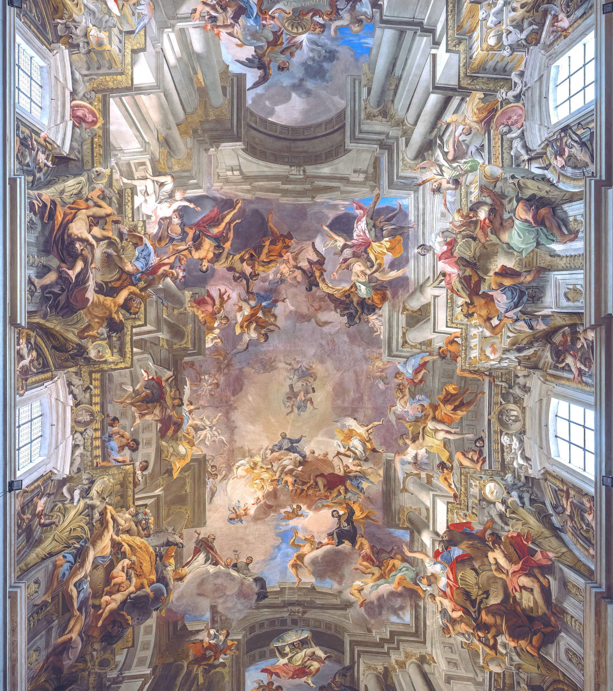
Struttura della plenaria
Quasi la struttura di dicembre
Prima mattina con interventi
Poi solo discussione
Argomenti
Documentazione API e interoperabilità
Organizzazione e pianificazione dei progetti DSI
Architettura del sistema: verso il future
Argomenti trattati lo scorso anno: aggiornamenti
Discussione o spazio dedicati ad altri contributi

